Slide 1
4
4
3
5
1
2
4
null
5
3
4
null
5
3
null
2
1
4
null
5
3
null
2
1
null

Slide 2
4
4
traversal1
3
5
4
3
Traversal 左 2
1
2
4
3
1
Traversal 左 3
4
3
1
Traversal 左 4 此时为空 返回到 Traversal 左 3
4
3
1
从Traversal 左 3 语句进入traversal(cur.right,target);
此时开始 Traversal 右 4 此时也为空，返回Traversal 左 3
Traversal左3 执行前
4
3
1
此时返回Traversal 左 3 执行 path.remove(path.size()-1);
Traversal左3 执行后
4
3

Slide 3
4
4
traversal1
3
5
4
3
Traversal 左 2
1
2
4
3
1
Traversal 左 3
Traversal 左 4 此时为空 返回到 Traversal 左 3
Traversal左3 执行后
此时返回Traversal 左 3 执行 path.remove(path.size()-1);
4
3
Traversal 左 3 运行完 不符合条件，就返回了，回到Traversal 左 2
这一步，此时执行traversal(cur.right,target); 进入Traversal 右 2
4
3
2

Slide 4
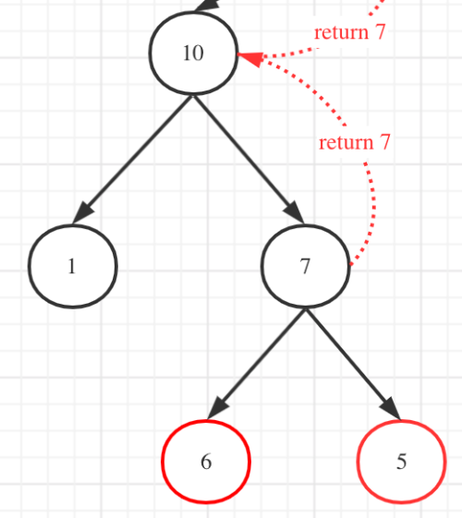
public TreeNode lowestCommonAncestor(TreeNode root, TreeNode p, TreeNode q) {
if (root == null || root == p || root == q) { // 递归结束条件
return root;
}
// 后序遍历
TreeNode left = lowestCommonAncestor(root.left, p, q);
TreeNode right = lowestCommonAncestor(root.right, p, q);
if(left == null && right == null) { // 若未找到节点 p 或 q
return null;
}else if(left == null && right != null) { // 若找到一个节点
return right;
}else if(left != null && right == null) { // 若找到一个节点
return left;
}else { // 若找到两个节点
return root;
}
}
递归第1层：左 节点10
递归第2层：左 节点1
递归第3层：为空 返回null 节点1的左子树
递归第2层：left返回null，进入right
递归第4层：节点1的左右左右子树均为空，都返回null
递归第2层：left = null right = null 第二层结束返回null 返回到第1层 节点10
递归第1层：left = null 节点10进入right 节点7
递归第5层：节点7 进入left 节点6
递归第6层：节点6 找到一个 返回节点6 退回到第5层 节点7
递归第5层：节点7 left = 节点6 进入右子树递归
递归第7层：节点5找到一个 返回节点5 退回到第5层 节点7
递归第5层：节点7 left =节点6 right = 节点5 返回 节点7 回到递归第1层
递归第1层： left = null right = 节点7 返回节点7
结束

Slide 5
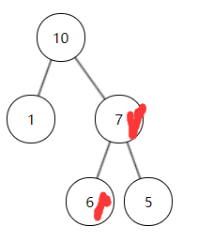
public TreeNode lowestCommonAncestor(TreeNode root, TreeNode p, TreeNode q) {
if (root == null || root == p || root == q) { // 递归结束条件
return root;
}
// 后序遍历
TreeNode left = lowestCommonAncestor(root.left, p, q);
TreeNode right = lowestCommonAncestor(root.right, p, q);
if(left == null && right == null) { // 若未找到节点 p 或 q
return null;
}else if(left == null && right != null) { // 若找到一个节点
return right;
}else if(left != null && right == null) { // 若找到一个节点
return left;
}else { // 若找到两个节点
return root;
}
}
递归第1层：左 节点10
递归第2层：左 节点1
递归第3层：为空 返回null 节点1的左子树
递归第2层：left返回null，进入right
递归第4层：节点1的左右左右子树均为空，都返回null
递归第2层：left = null right = null 第二层结束返回null 返回到第1层 节点10
递归第1层：left = null 节点10进入right 节点7
递归第5层：节点7 符合条件 返回节点7 返回递归第1层
节点7和6
递归第1层： left = null ，right = 节点7 返回节点7
结束

Slide 6
链表反转
head
class Solution {
public ListNode reverseList(ListNode head) {
//终止条件
if(head == null) return null;
if(head.next == null) return head;
//单层递归逻辑
ListNode newHead = reverseList(head.next);
head.next.next = head;
head.next = null;
//返回结果
ListNode newHead;
}
}
1
2
3
4
ListNode newHead = reverseList(head.next);
第1层
head
1
2
3
4
ListNode newHead = reverseList(head.next);
第2层 newHead = node(4);
Return newHead = node(4);
head
newhead
1
2
3
4
ListNode newHead = reverseList(head.next);
第3层 newHead = node(4);
Return newHead = node(4);
head
1
2
3
4
Return Node(4)

Slide 7
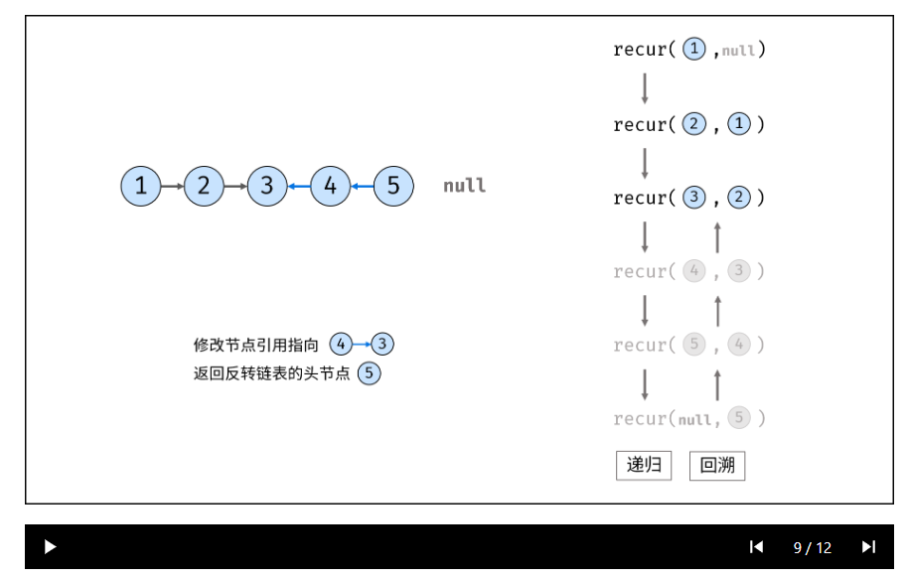
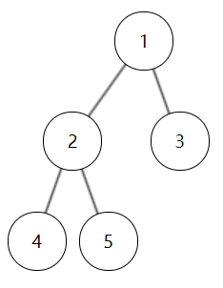
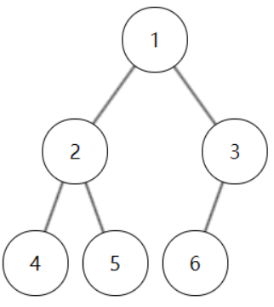
https://leetcode.cn/problems/reverse-linked-list/solutions/1/206-fan-zhuan-lian-biao-shuang-zhi-zhen-r1jel/

Slide 8
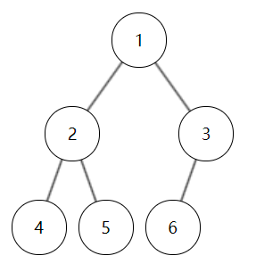
假定为完全二叉树进行编号
对二叉树进行计数
两者相等，完全二叉树

Slide 9
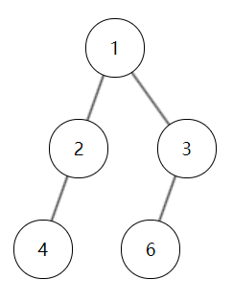
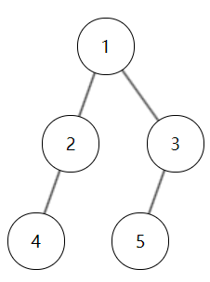
假定为完全二叉树进行编号
对二叉树进行计数
两者不相等，不是完全二叉树

Slide 10
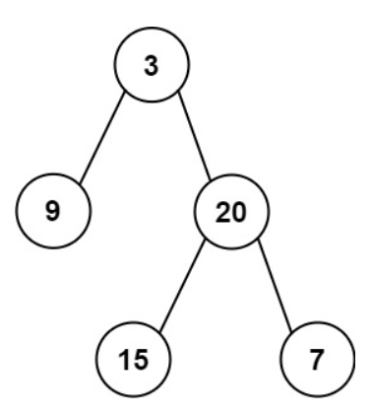
node != null
其左孩子不为空
node.left != null
左右孩子均为空
node.left.left == null && node.left.right == null

